Slide 1
Data VisualiZation
DATA④PEACE: Arzum, Daniel, Jonas, Salih

Slide 2
Python
Wann ist Welches Tool Warum vorteilhaft ?
Power BI

Slide 3
INhaltsverzeichnis
Einleitung
Power BI
Python
Vergleich
Fazit

Slide 4
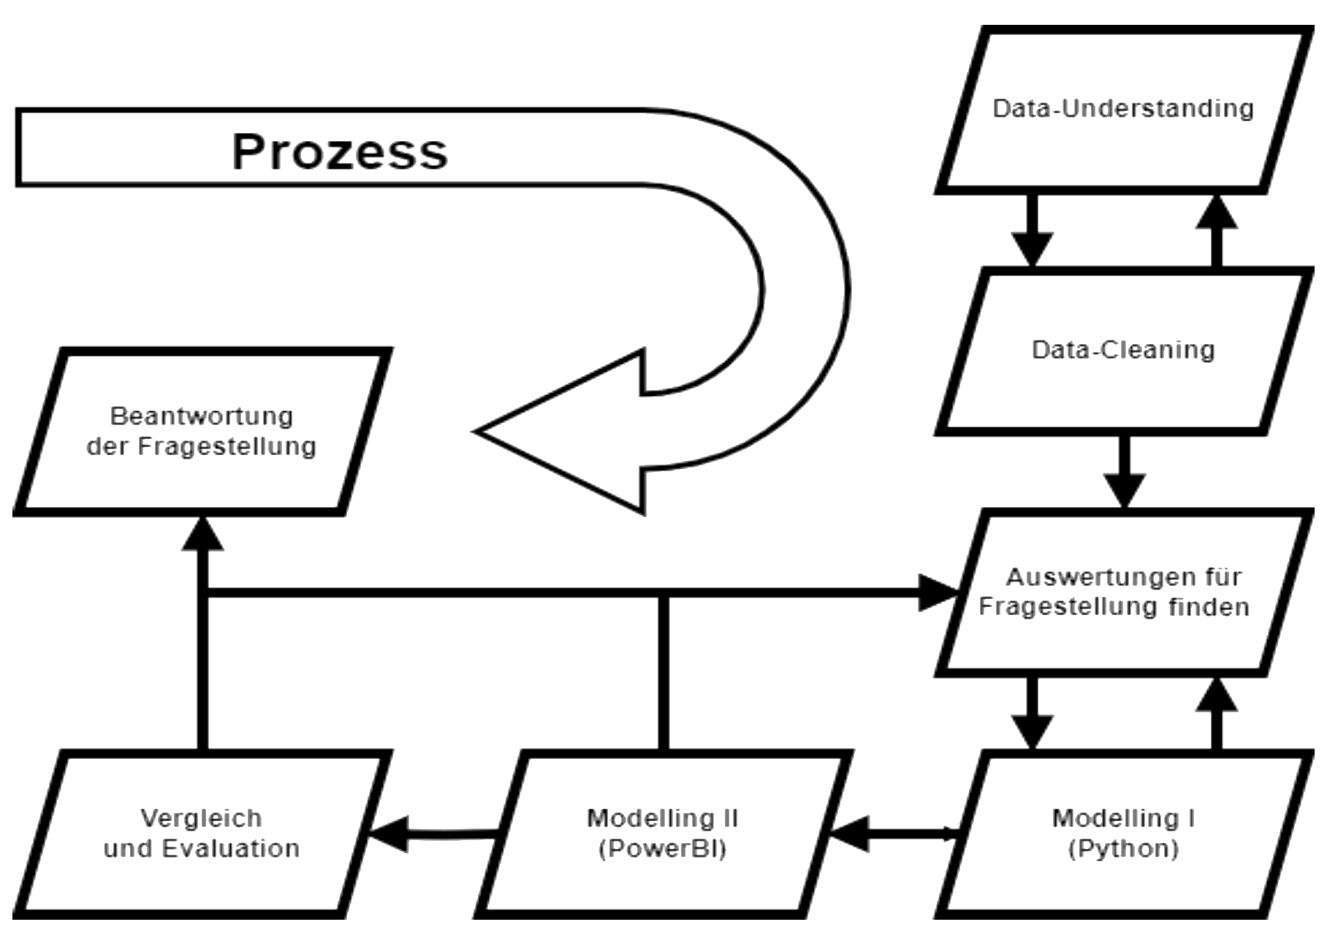
Einleitung I
CRISP-DM
Abgeändert
Vorlage der Analyse
Fokus auf Modelling
Vergleich

Slide 5
Einleitung II
Datensatz
Global Terrorism Database (GTD)
START + University of Maryland
180k Einträge seit 1970
Automatisiert durch APIs, NLP und ML
Manuelle Prüfung
Häufige in der Wissenschaft verwendet

Slide 6
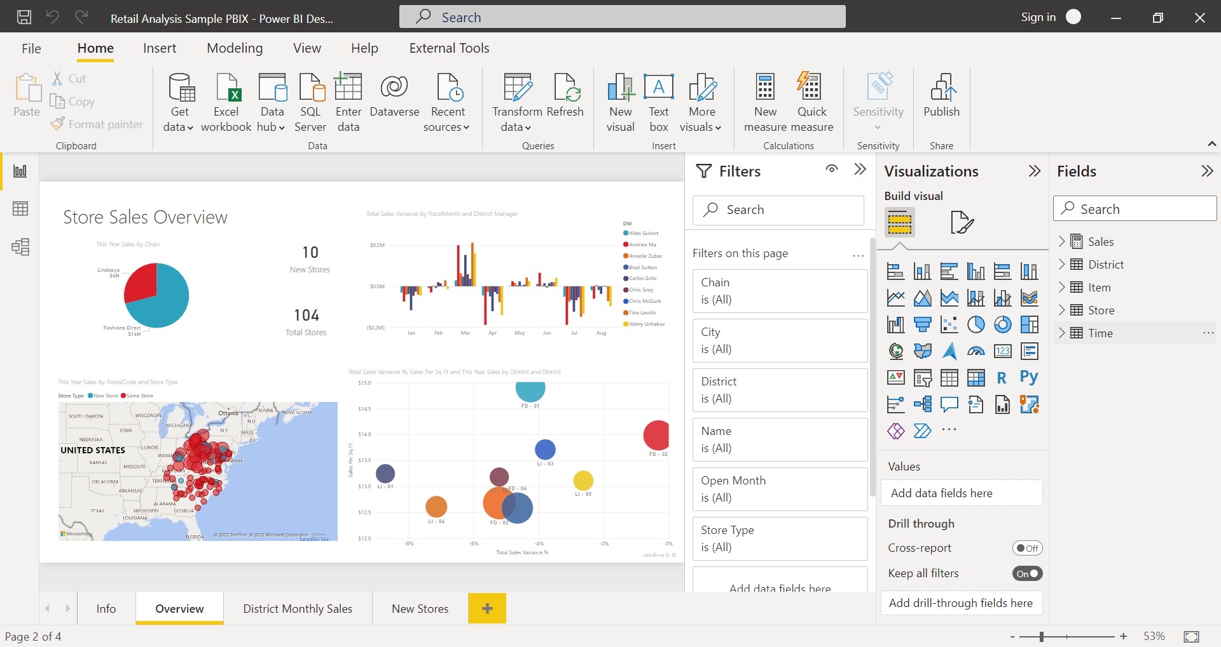
Power BI I
2010
Power Pivot
2015
Plattform
Heute
BIG DATA
Power Query
Power View
Weiterentwicklung
AI
Verwendung
Unternehmen:
Datenbeschaffung
Datenverarbeitung
Datendarstellung

Slide 7

Power BI II
Erweiterungen
Sicherheit
Optionaler Code
Anbindung Cloud
Unterstützende KI
Sicherheitsmaßnamen
Risiko durch Cloud
Microsoft ?
Hilfestellung
Preis
Dokumentation
Community
Schulungen
Unpassend für LLMs
Kostenlos
PRO 9,40€/User
Premium 18,70€ /User

Slide 8

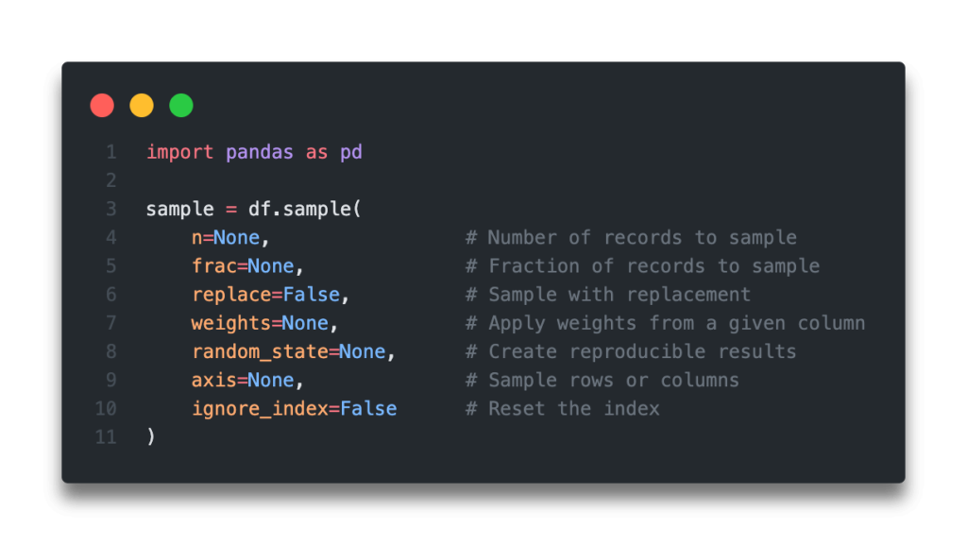
Python I
Guido van Rossum: 1990 aus ABC
Verwendung
Python Software Foundation (PSF)
Unternehmen
Forschung
Privatpersonen
Daten Analyse
Web-Anwendungen
Automatisierung

Slide 9

Python II
Erweiterungen
Sicherheit
Zusätliche Libraries
Jupyter Notebook
Unsicherer Code
Libraries
Lokal / Cloud
Hilfestellung
Preis
Dokumentation
Private Kurse/Videos
Online-Foren
Gut für LLMs
Kostenloser Zugang
Kostenpflichtige Zusätze

Slide 10
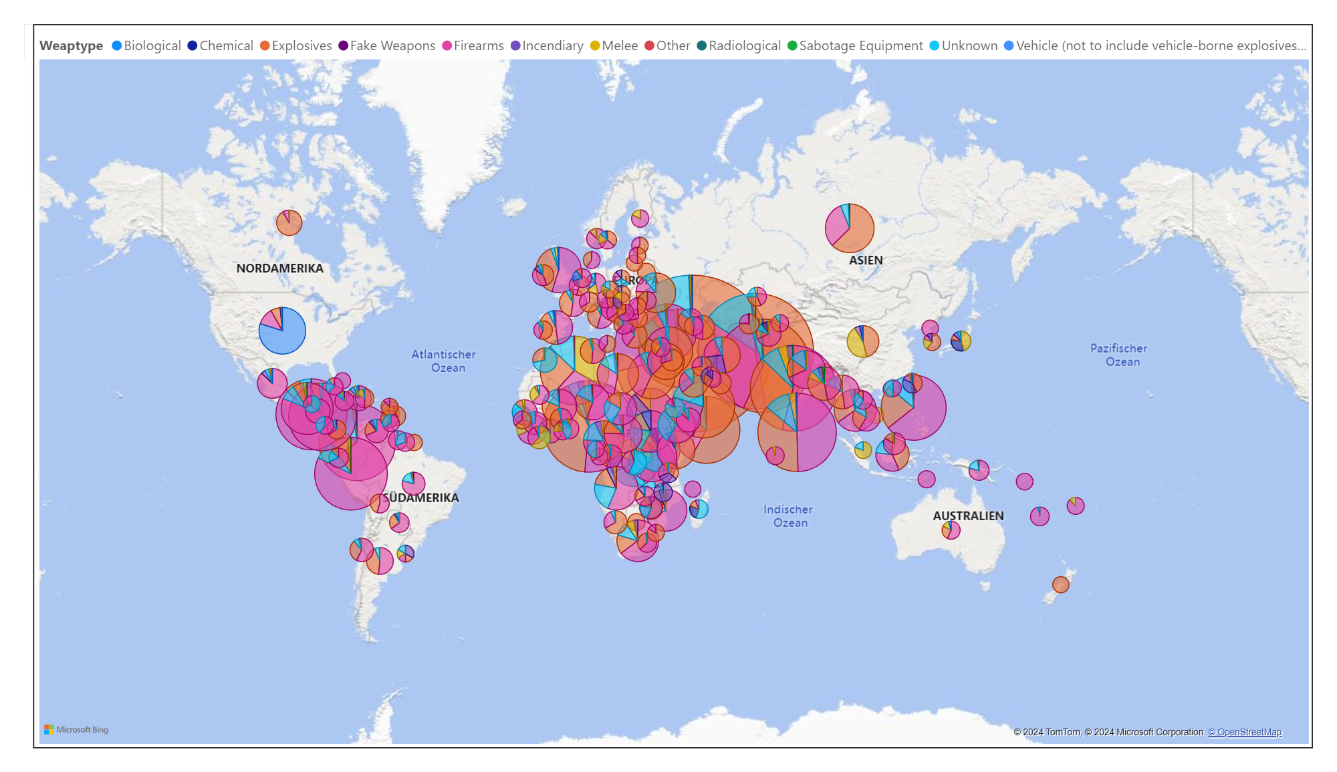
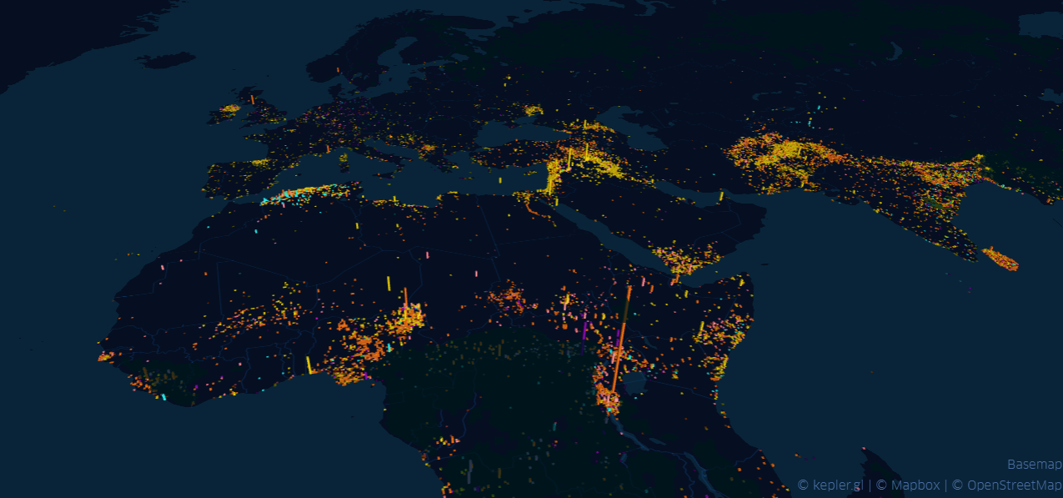
Erstellung
Dimensionen
Umfang
Ort
Waffentyp
Exemplarische Unterschiede

Slide 11
Vergleich I
Kategorie | Power BI | Python
- DATEnSatz Modifikation | nahezu keine Modifikationen | komplexe, datenintensive Projekte viele Vorkenntnisse nötig nahezu unbegrenzte Flexibilität effiziente Datenreorganisation
- Data Understanding - Data Preparation | Drag-and-Drop-Funktionalität nahtlose Integration mit Microsoft viele Datenformate möglich kaum vorkentnisse komplexe Aufgaben jedoch schwierig ohne Code | Pandas Library bietet flexible und leistungsstarke Umgebung für komplexes Data Cleaning Spezifische Anforderungen möglich Erfordert vorkenntnisse

Slide 12
Vergleich II
Kategorie | Power BI | Python
- Erstellvorgang | müheloses Erstellen einfacher Diagramme sonst Zukaufen von Erweiterungen oder Code wenig Unterstützung Online | flexible Erstellung einfacher Diagramme komplexe Grafiken mit Vorkenntnissen gute Unterstützung Online
- Verwendung | Intuitives und schnelles Erstellen von Diagrammen größtenteils standardisierte Grafiken | Libraries ermöglichen große Freiheit viele Dimensionen individuell anpassbar

Slide 13
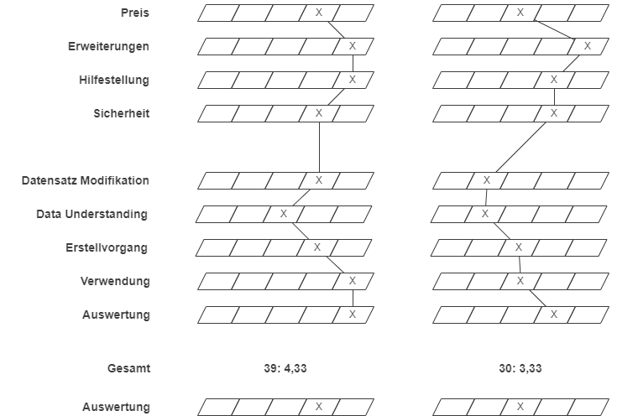
Fazit
Python
Power BI
Die genauere Be-gründung ist der Ausarbeitung zu entnehmen.

Slide 14

Fragen

